Slide 1
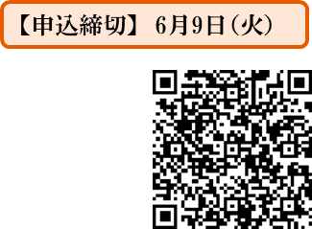
浜松医科大学医学部附属病院
第28回 腫瘍センター スキルアップセミナー
日 時 ： 令和8年6月10日（水）
17時30分～18時30分
会 場 ： 浜松医科大学
臨床講義棟 小講義室
（ハイブリッド開催）
対象者 ： すべての医療従事者
講演
「複雑化するレジメン治療を
患者に安全に届けるために
〜チームで支えるがん薬物療法〜」
薬剤部 薬剤師 坂口 健太先生
会場での聴講をご希望の方
・申し込み不要です。
・学内教職員は職員証を持参の上、ご来場ください。
Zoomウェビナーでの視聴をご希望の方（院内外含む）
・右の二次元コードよりお申し込みください。
受付完了後、参加URLをお送りいたします。
入室される際、氏名とメールアドレスの登録を求められましたら、
氏名の欄には「所属医療機関と名前」を必ずご記入いただきますようお願いいたします。
お問合せ先 ： 浜松医科大学医学部附属病院 医事課医事係
TEL 053-435-2072
E-mail iji-syc@hama-med.ac.jp

